Slide 1
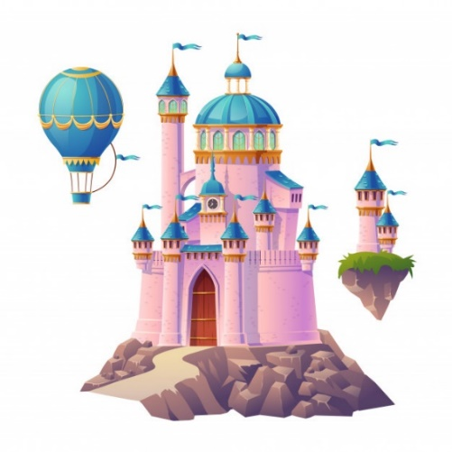
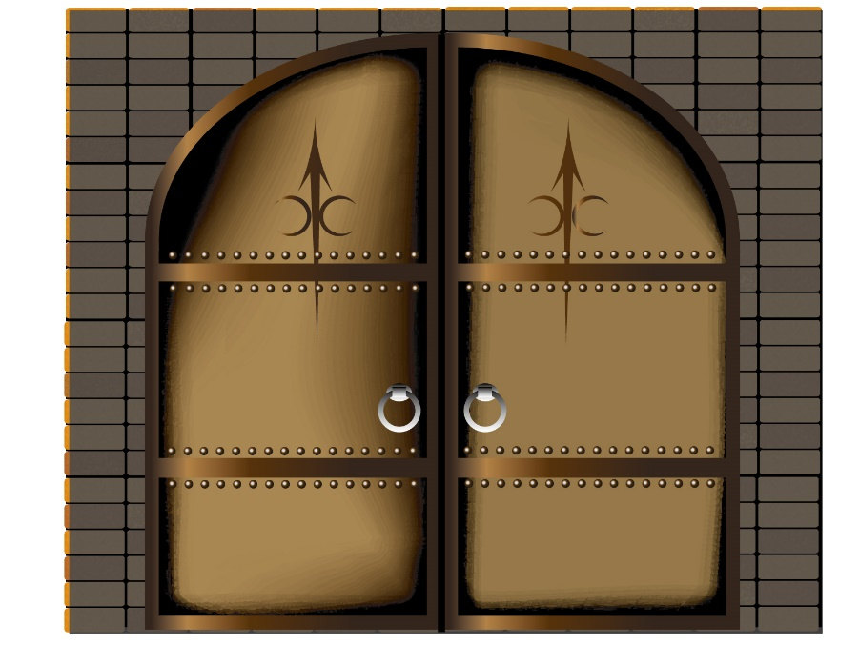
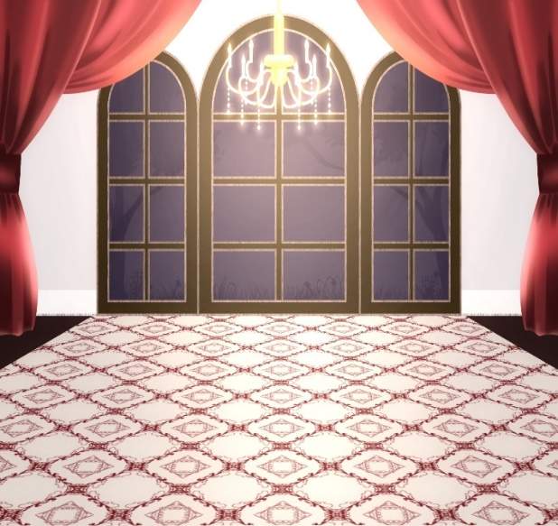
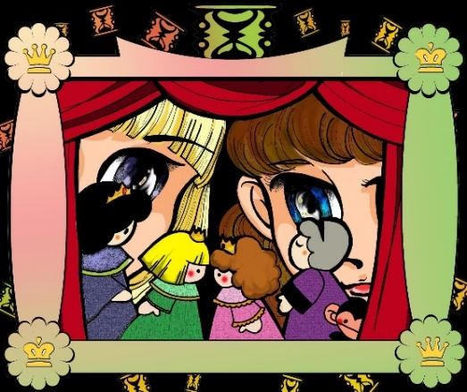
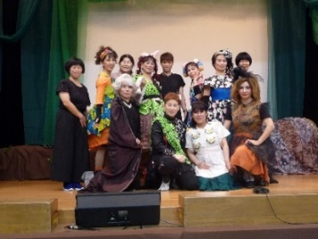
子ども向け ミュージカル
第２弾！
白いお城のひみつの扉
～メロン王子とピーチ姫～
7月３日（日）
14:00～（開場 13:30）
ところ
須磨区文化センター 大ホール
出演
ミュージカルサークル みっくすじゅうす
事前申し込み必要
定員1２０名
先着順
あ・ら・す・じ
むかしむかし、メロン王子とピーチ姫がおりました。
ふたりはケンカばかりしていましたが、本当はとても大切なお友達。北の城にある小さな扉を見つけたふたりは、そこを隠れ家にして遊びました。
月日が流れ、メロン王子は遠い国へ帰る事になり、悲しくなったピーチ姫は----。
ミュージカルサークル
みっくすじゅうす紹介
頌栄短期大学「こどものためのミュージカルクラブ」のOGを中心とした
グループです。仕事や家庭をもちながら、「こどもたちに喜んでもらえるミュージカルづくり」に取り組んでいます。主に子ども向けのミュージカル公演をボランティアで続けています。
※新型コロナウィルス感染予防対策の為、来場時は必ずマスクをご着用ください。
※入場の際に体温検査を実施し、体温の高い方は入場をお断りする場合があります。
※入場券をお申込みの際、お名前・お電話番号をお聞きします。ご協力お願い致します。
【主催・お問い合わせ】
（公財）神戸市民文化振興財団 須磨区文化センター
〒654-0034 神戸市須磨区中島町1-2-3 078-735-7641

